Slide 1
«Имя существительное – хлеб языка»
Л.В. Успенский

Slide 2
Употребление имен существительных в речи
Шепот, робкое дыханье,
Трели соловья,
Серебро и колыханье
Сонного ручья.
Свет ночной, ночные тени,
Тени без конца.
Ряд волшебных изменений
Милого лица.
А.А. Фет

Slide 3
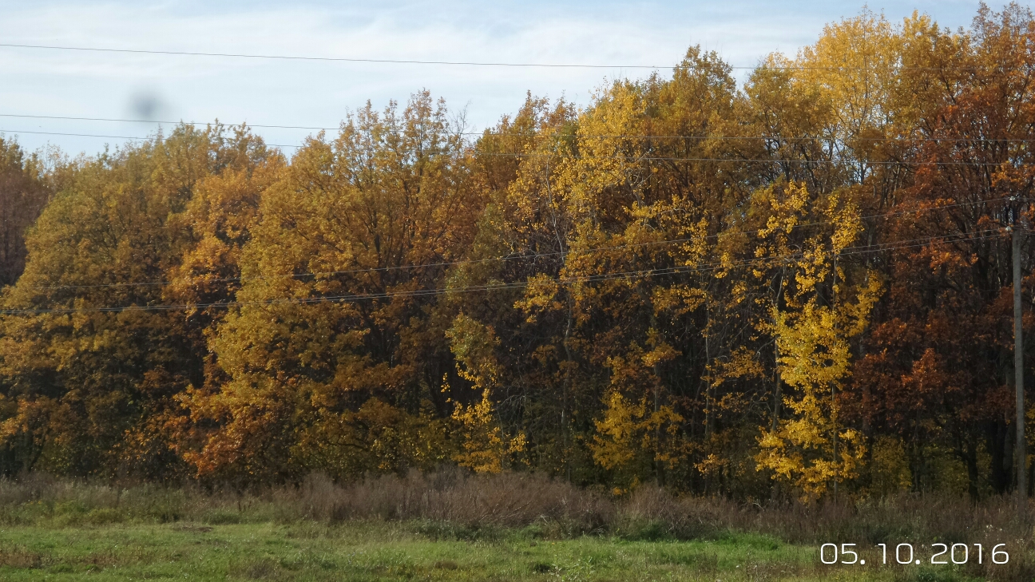
Лес, точно терем расписной,
Лиловый, золотой, багряный,
Веселой, пестрою стеной
Стоит над светлою поляной.
Берёзы жёлтою резьбой
Блестят в лазури голубой.
Как вышки, ёлочки темнеют,
А между клёнами синеют
То там, то здесь, в листве сквозной,
Просветы в небо, что оконца.
Лес пахнет дубом и сосной,
За лето высох он от солнца,
И осень тихою вдовой
Вступает в пёстрый терем свой.
И.А. Бунин

Slide 4
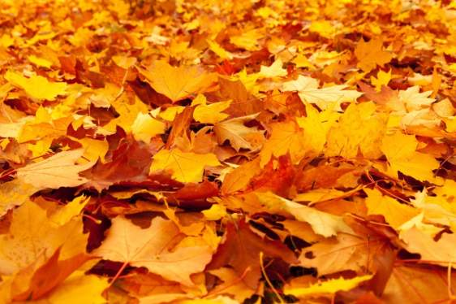
Проверь себя
Лес точно терем
Лес стоит стеной
Березы блестят резьбой
Как вышки елочки
Просветы в небо что оконца
Осень вступает тихою вдовой
Пестрый терем

Slide 5
Все лето листья подставляли солнцу свои ладошки и щечки, спинки и животики. И до того налились и пропитались солнцем, что к осени сами стали как солнышки – оделись в багрянец и золото. Налились, отяжелели – и потекли. Полетели иволгами по ветру. Запрыгали белками по лесам. Понеслись куницами по земле.
Зашумел в лесу золотой дождь. Капля по листику щелкнет – сорвется лист. Синицы на ветке завозятся – брызнут листья по сторонам. Ветер вдруг налетит – закружится пестрый смерч…Листья шуршат, скребутся, лопочут. Листья летят, скачут, плывут. Листья качаются на паутинках. Листья вверху, внизу и вокруг.
Шумит золотой дождь.

Slide 6
Сочинение по началу
1. Каждый осенний лист был шедевром, тончайшим слитком из золота и бронзы, обрызганный киноварью и чернью.
2 Я шел по аллее и любовался осенними красками. Осень выбрала для каждого дерева свои цвета.

Slide 7
Словарная работа
Шедевр – исключительное по своим достоинствам произведение.
Киноварь – минерал красного цвета.
Чернь – образцовое создание мастера, гравировка на металле (серебре, золоте), штрих которой заполнен черным металлическим сплавом.

Slide 8


Slide 9
Дополни предложение
Существительные – самая ______________ часть речи.
Существительные помогают выразить __________________, их использование придаёт речи_______________________

